Slide 1

ОАО "РЖД"
Обеспечение безопасного движения поездов при ПАБ

Slide 2
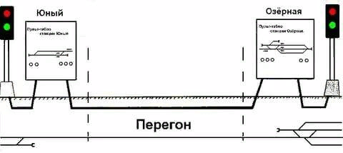
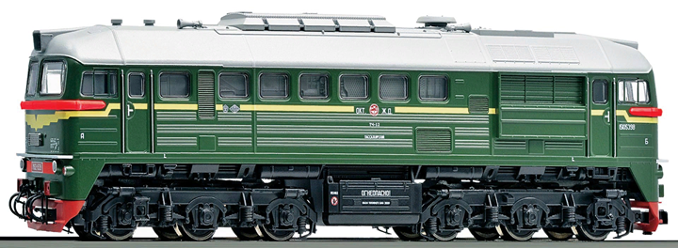

Обеспечение безопасного движения поездов при ПАБ
Курс лекций Глава 21 стр. 139-140
1. Неисправности, при которых действие ПАБ закрывается.
2. Действия ДСП при приеме и отправлении поездов.

Slide 3
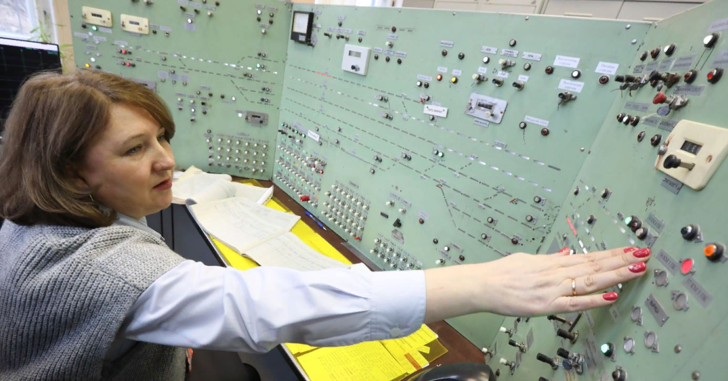
Обеспечение безопасного движения поездов при ПАБ
Для приема поезда ДСП заблаговременно готовит маршрут приема и открывает входной светофор. После того как он убедится, что поезд прибыл на станцию в полном составе, ДСП подает на станцию отправления блокировочный сигнал прибытия, а по телефону извещает ее о времени прибытия поезда.

Slide 4
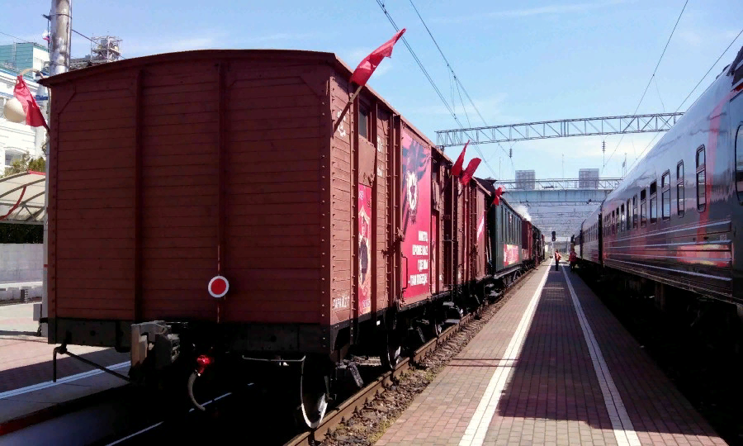
Обеспечение безопасного движения поездов при ПАБ
О прибытии поезда на станцию в полном составе ДСП убеждается по наличию поездного сигнала на последнем хвостовом вагоне поезда — лично или по докладу дежурного стрелочного поста, а на станциях с централизацией стрелок — по докладам других станционных работников, связанных с движением поездов (сигналистов, операторов постов централизации, работников составительских бригад и др.) порядком, установленным начальником железной дороги и указанным в техническо-распорядительном акте (ТРА) станции.

Slide 5
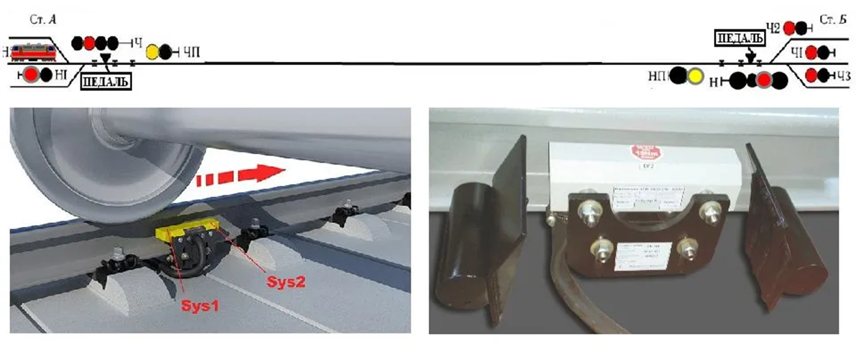
Обеспечение безопасного движения поездов при ПАБ
При наличии автоматических устройств контроля прибытия поезда в полном составе ДСП после прибытия поезда убеждается в свободности перегона по показаниям контрольных приборов этих устройств. Если после приема поезда не срабатывают устройства, контролирующие его прибытие на станцию, то ДСП сначала убеждается, что поезд прибыл в полном составе, а затем докладывает об этом ДНЦ, который, убедившись путем переговоров с ДСП станций, ограничивающих перегон, что он свободен, дает одновременно на обе станции разрешение на подачу блокировочного сигнала прибытия.

Slide 6
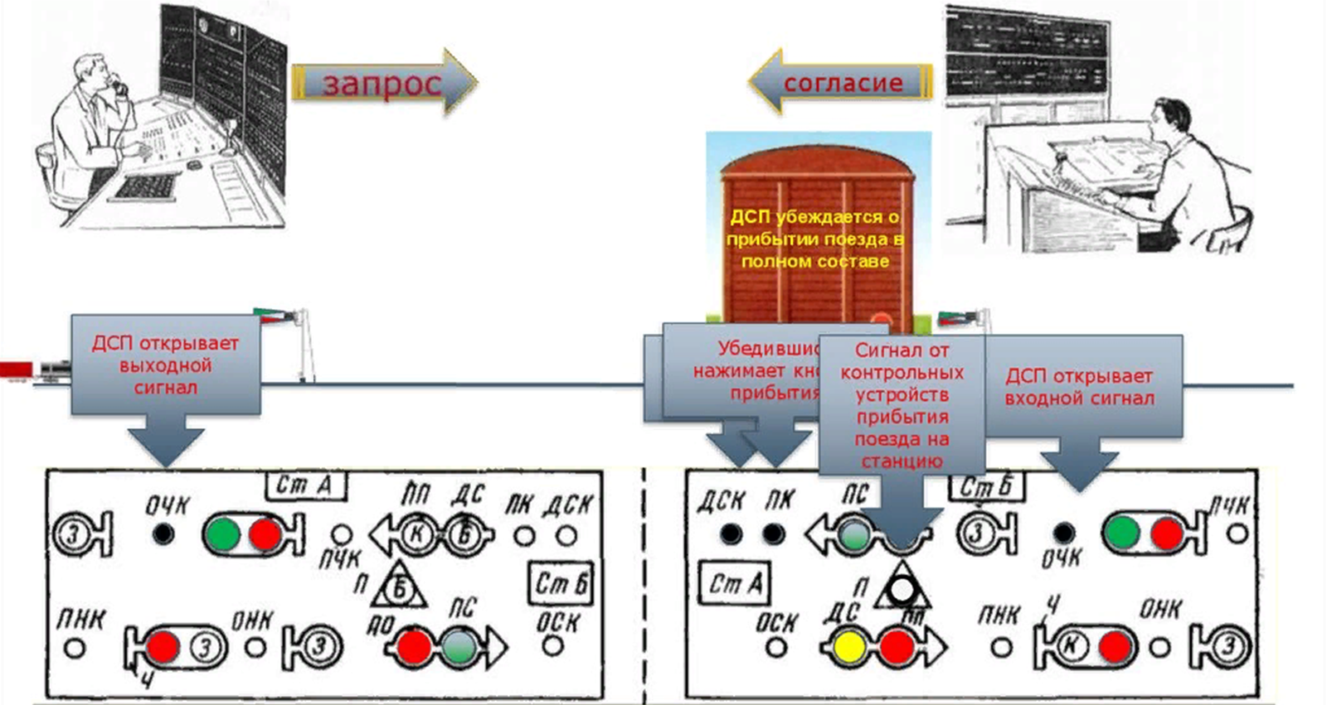
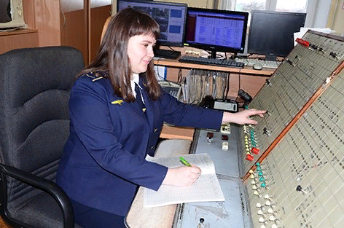
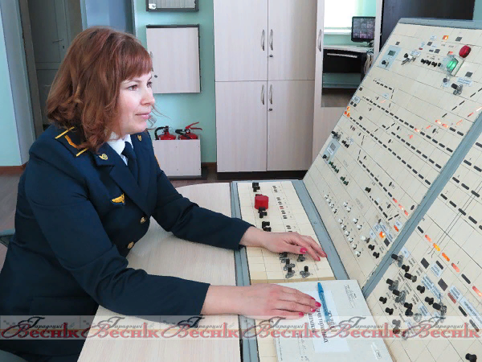
Обеспечение безопасного движения поездов при ПАБ
Прибытие поезда (ПП)
ДСП станции приема подает на станцию отправления блокировочный сигнал прибытия (ПП) нажатием вспомогательной пломбируемой кнопки. Перед срывом пломбы с вспомогательной кнопки прибытия ДСП делает запись в Журнале осмотра ДУ-46. Если аппарат управления оборудован счетчиком с кнопкой, то при искусственной подаче блокировочного сигнала прибытия ДСП в Журнале движения поездов против номера соответствующего поезда записывает показание счетчика.

Slide 7
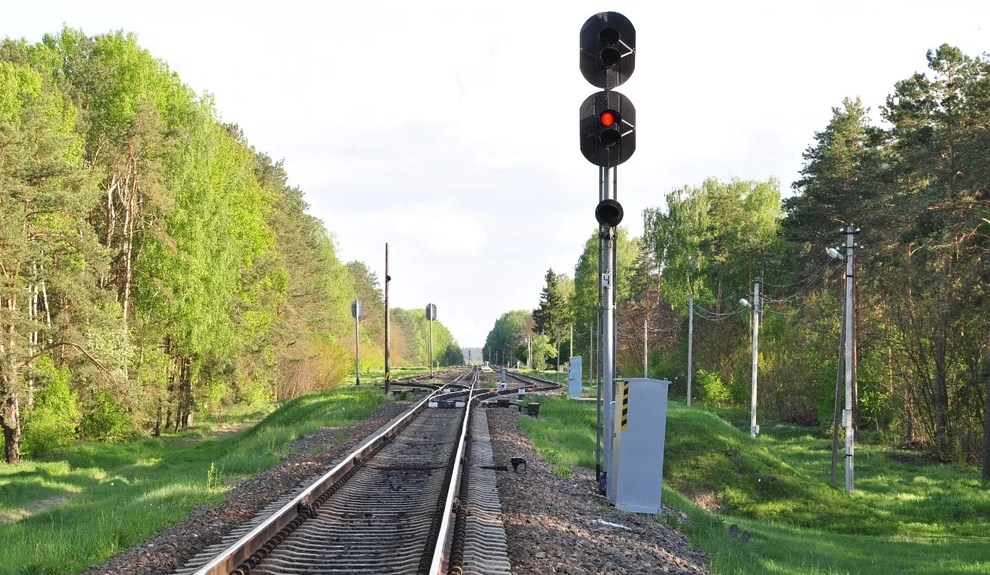
Обеспечение безопасного движения поездов при ПАБ
Такой же порядок действий должен соблюдаться и в случаях приема поезда на станцию при запрещающем показании входного светофора. При использовании искусственного срабатывания, вызванного неисправностью устройств СЦБ, дежурный по станции производит запись об этой неисправности в Журнале осмотра ДУ-46.

Slide 8
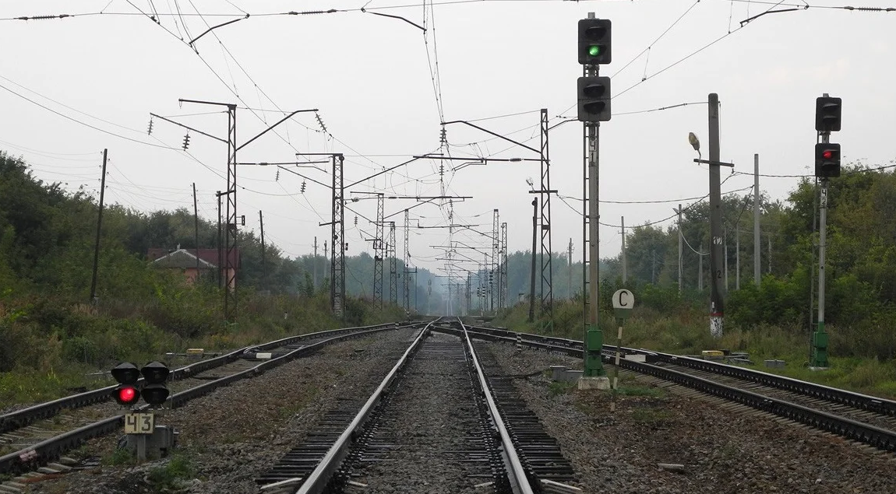
Обеспечение безопасного движения поездов при ПАБ
При нормальном состоянии устройств ПАБ у ДСП есть право открыть выходной светофор и отправить поезд только после получения от соседней станции по телефону уведомления о прибытии ранее отправленного поезда. На однопутных перегонах ДСП запрещается давать блокировочный сигнал согласия на прием поезда встречного направления без получения от соседней станции уведомления по телефону о прибытии ранее отправленного поезда.

Slide 9
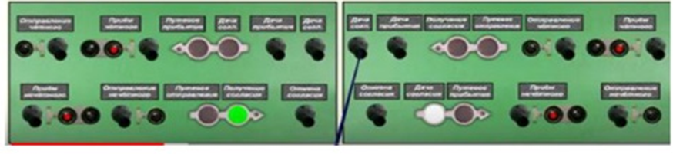
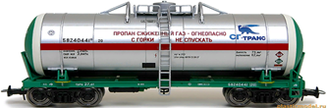

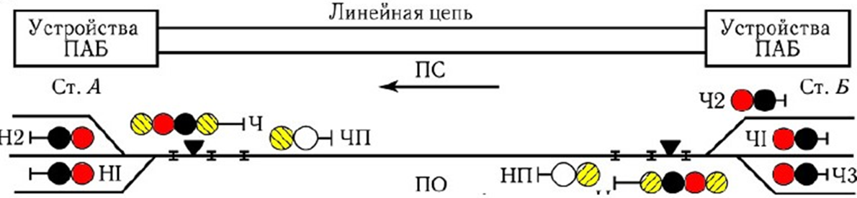



Обеспечение безопасного движения поездов при ПАБ
Ст. А
Ст. Б
№2563
№6652
Ч2
Н2
Ч1
Л.З.
Н1
Н3
Если при свободном перегоне и правильно установленном маршруте отправления выходной светофор не открывается из-за ложной занятости изолированного стрелочного участка, ДСП станции после проверки фактической свободности этого участка с согласия ДНЦ может открыть выходной светофор после предварительного нажатия кнопки «Выключение контроля свободности стрелочных изолированных участков в маршрутах отправления» (при ее наличии).
(ИДП Прил.№3 п.5)

Slide 10
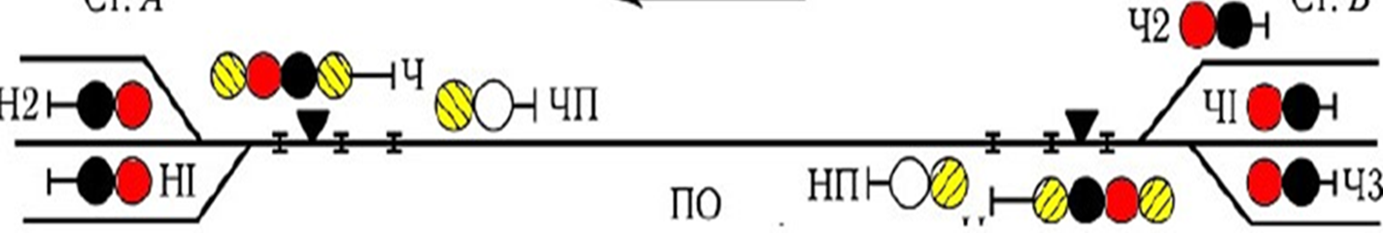


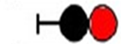
Обеспечение безопасного движения поездов при ПАБ
Пульты заблокированы до прибытия поезда
Ст. Б
Ст. А
№2563
Путевое отправление (ПО)
№6652
Ч2
Н1
Ч1
Н2
НП
Ч3
Н3
Если после открытия выходного светофора поезд не будет отправлен, ДСП станции обязан закрыть выходной светофор, сделать об этом запись в журнале движения поездов и сообщить о задержке поезда на соседний раздельный пункт и ДНЦ.
(ИДП Прил.№3 п.6)

Slide 11
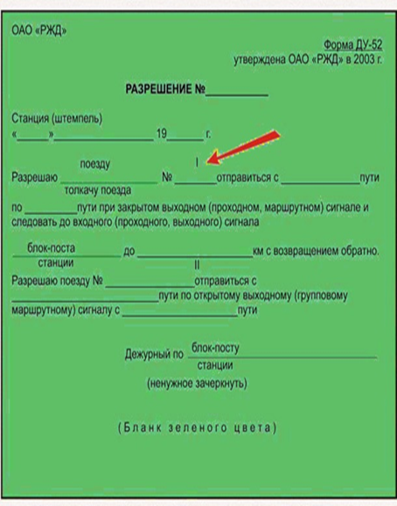
Обеспечение безопасного движения поездов при ПАБ
Пульты заблокированы до прибытия поезда
Ст. Б
Ст. А
№2563
Путевое отправление (ПО)
№6652
Ч2
Н1
Ч1
Н2
НП
Ч3
Н3
Отправление задержанного или другого поезда того же направления производится при закрытом выходном светофоре по разрешению на бланке ДУ-52 с заполнением пункта I.
Соседний раздельный пункт о времени фактического отправления поезда уведомляется по телефону.
(ИДП Прил.№3 п.6)

Slide 12
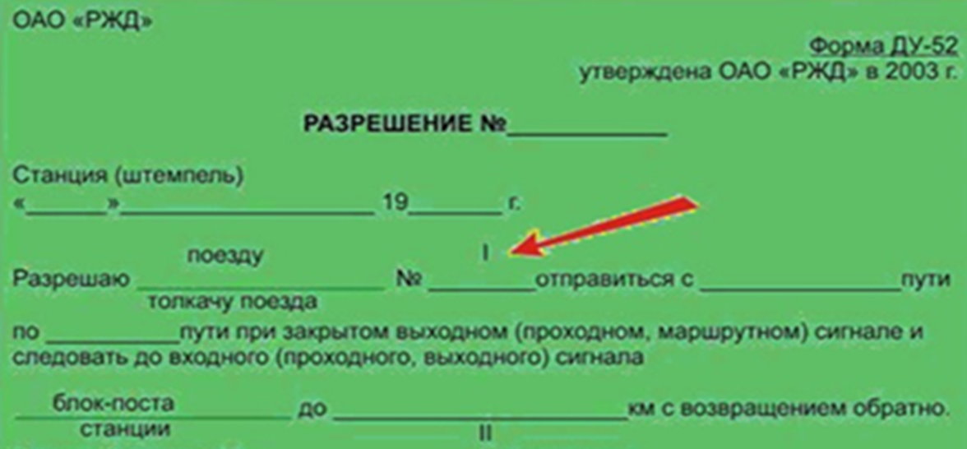
Обеспечение безопасного движения поездов при ПАБ
Пульты заблокированы до прибытия поезда
Ст. Б
Ст. А
№2563
Путевое отправление (ПО)
№6652
Ч2
Н1
Ч1
№4901
Н2
НП
Ч3
Н3
Разрешение на бланке ДУ-52 с заполнением пункта I выдается машинисту ведущего локомотива также в случаях самопроизвольного закрытия выходного светофора (вследствие ложной занятости изолированной секции, перегорания светофорной лампы или ошибочного закрытия выходного светофора) при исправном действии блокировки.
Ст. А
63
13
3
2021
№2563
1
Б
(ИДП Прил.№3 п.6)

Slide 13
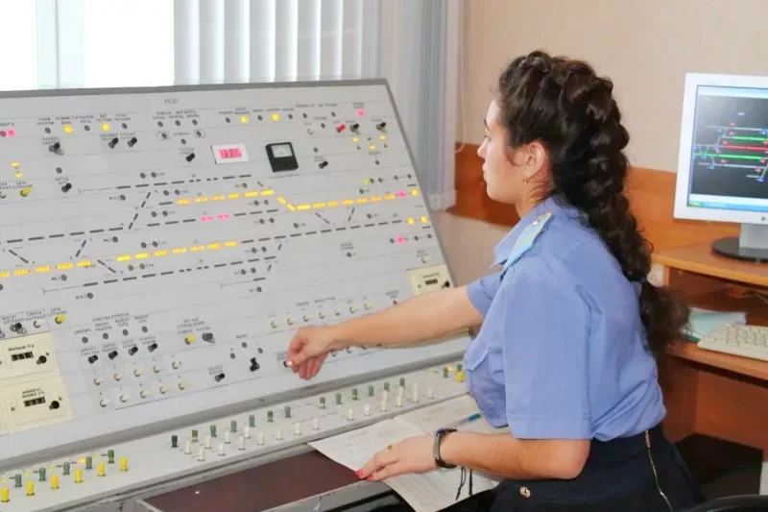
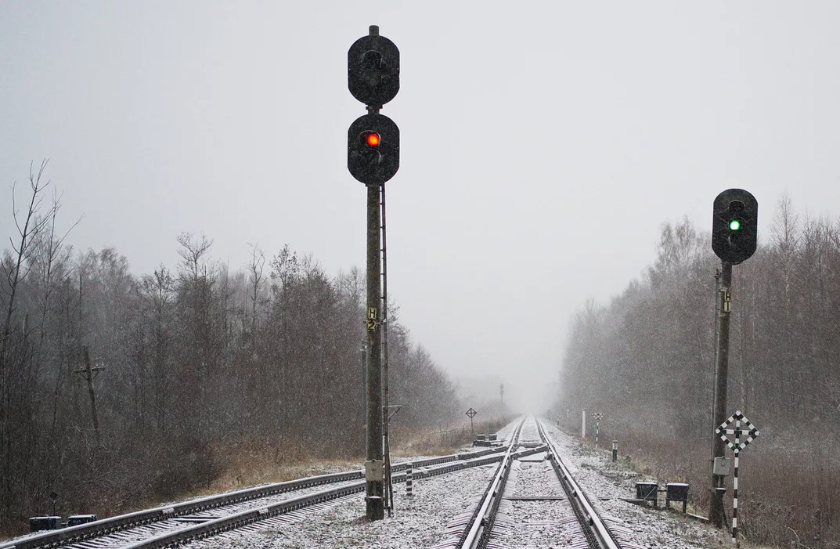
Обеспечение безопасного движения поездов при ПАБ
На станциях, имеющих устройства, которые при свободном перегоне позволяют повторно открыть выходной светофор, отправление поезда производится по вновь открытому выходному светофору. Воспользоваться устройствами для повторного открытия выходного светофора ДСП станции может только с согласия ДНЦ.
(ИДП Прил.№3 п.6)

Slide 14



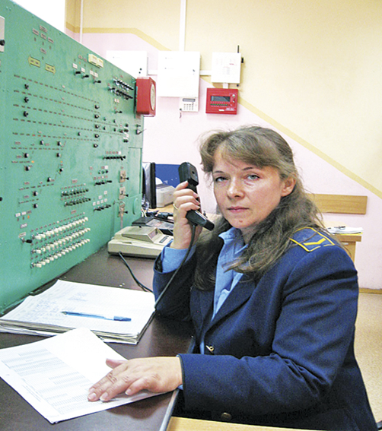
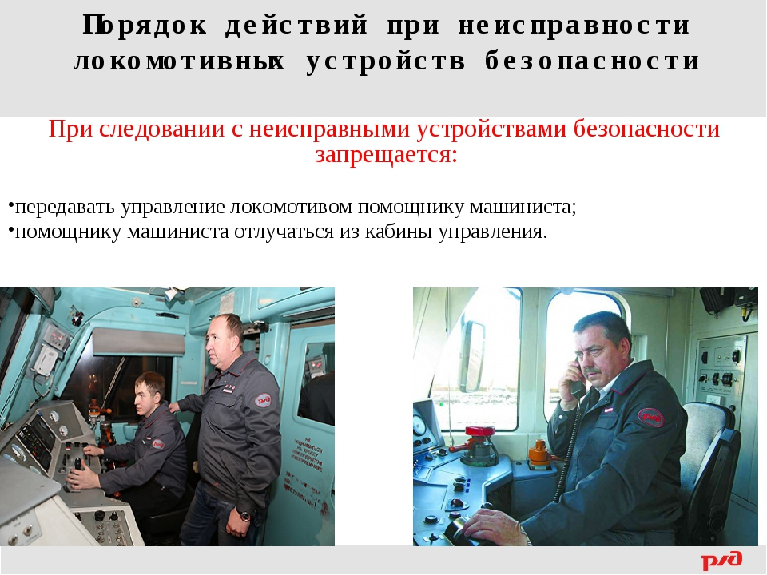
Обеспечение безопасного движения поездов при ПАБ
Ст. А
Пульты заблокированы до прибытия поезда
Ст. Б
Путевое отправление (ПО)
№6652
Ч2
Н1
Ч1
№4901
Н2
Ч3
НП
Н3
На станциях, где устройства поездной радиосвязи оборудованы системой автоматической регистрации переговоров, вместо выдачи разрешения на бланке ДУ-52 машинисту поезда может быть передан по радиосвязи фиксируемый на регистраторе переговоров приказ об отправлении.
(ИДП Прил.№3 п.6)

Slide 15
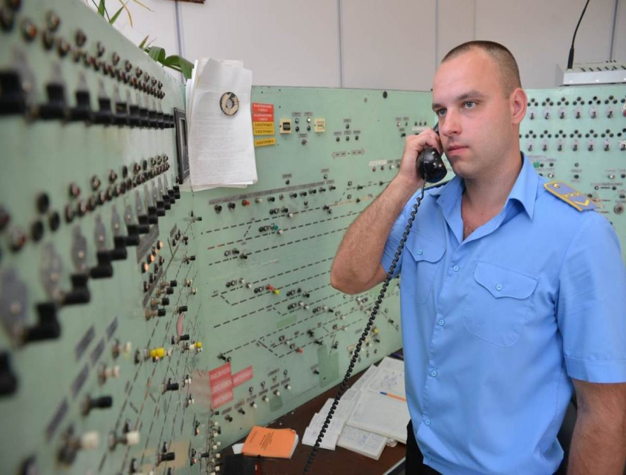
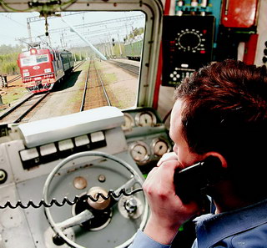

Обеспечение безопасного движения поездов при ПАБ
Отправление поезда при запрещающем показании выходного светофора на перегон, оборудованный ПАБ, по приказу ДСП станции, автоматически записываемому системой регистрации переговоров, вместо выдачи машинисту письменного разрешения на бланке ДУ-52
Приказ № 7, время 20 час 33 мин.
Разрешаю поезду №2563 отправиться с 1 пути по 1 главному пути и следовать до станции Б. Перегон свободен.
ДСП Краснов
Машинист обязан полностью повторить текст приказа.
ДСП станции – подтвердить правильность его восприятия словами: «Верно, выполняйте»
(ИДП Прил.№20 п.40)

Slide 16
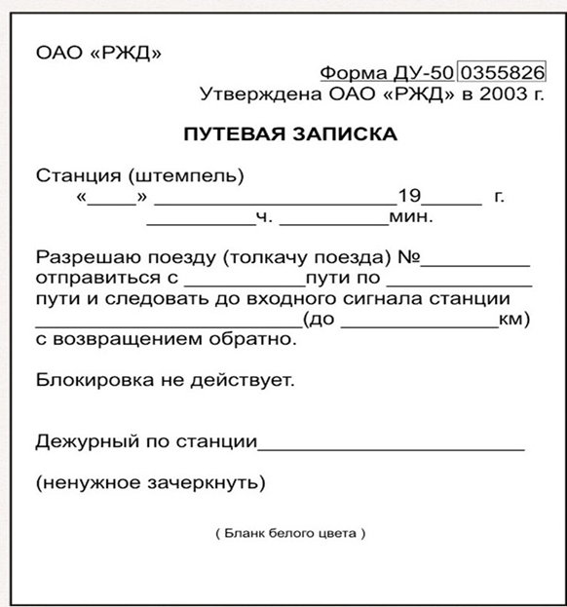

Движение поездов при полуавтоблокировке
Пульты заблокированы до прибытия поезда
Ст. Б
Ст. А
№2563
Путевое отправление (ПО)
№6652
Ч2
Н1
Ч1
№4901
Н2
Ч3
НП
Н3
Если на станции, ограничивающей однопутный перегон, после открытия выходного светофора появится необходимость задержать поезд и отправить на этот перегон с соседней станции поезд встречного направления, выходной светофор закрывается, пользование ПАБ прекращается и движение поездов устанавливается по телефонным средствам связи (ТСС).
В этом случае машинистам поездов, следующим во встречном направлении, на право занятия перегона выдаются Путевые записки.
Ст. Б
21
03
2020
18
41
6652
1
Ст. А
Сомов
(ИДП Прил.№3 п.7)

Slide 17

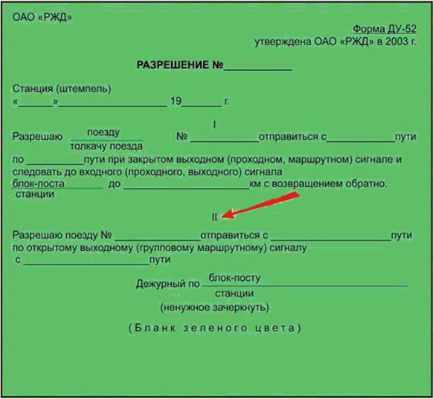
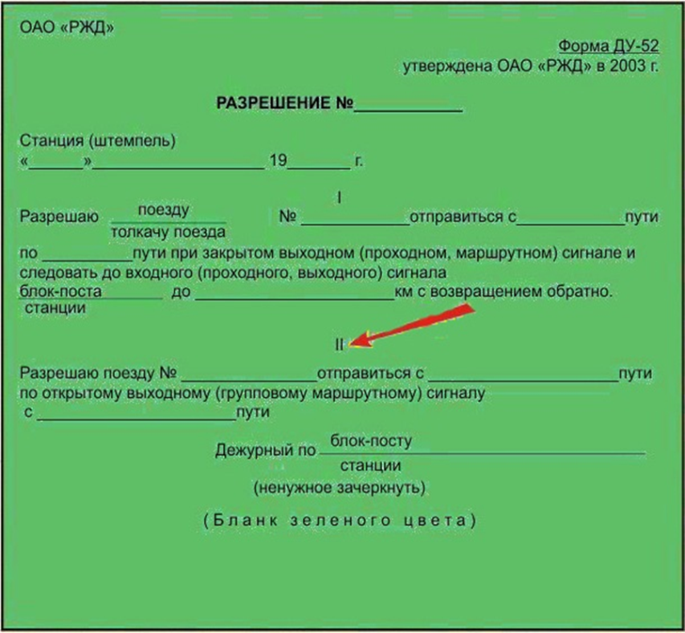
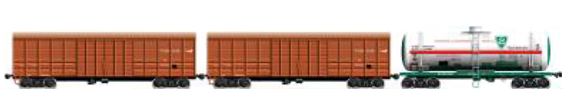
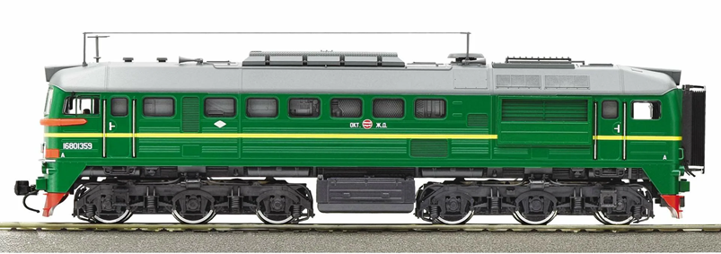
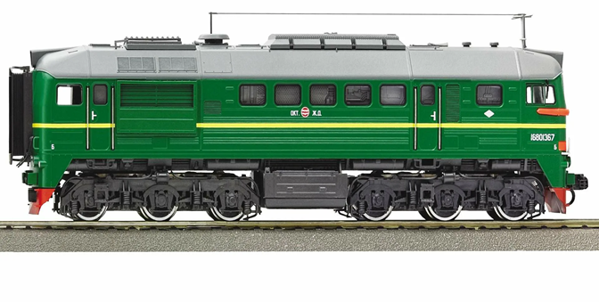
Обеспечение безопасного движения поездов при ПАБ
2577
3
Н3
Зотов
Если ведущий локомотив готового к отправлению поезда находится за выходным светофором с разрешающим показанием и машинисту не видно его показания, отправление поезда производится по регистрируемому приказу ДСП станции, передаваемому машинисту по радиосвязи или по разрешению на бланке ДУ-52 с заполнением пункта 2.
При этом в случаях неисправности изолированного стрелочного участка или его занятости головой отправляющегося поезда для открытия выходного светофора может быть использована кнопка «Выключение контроля свободности стрелочных изолированных участков в маршрутах отправления» (при ее наличии).
(ИДП Прил.№3 п.9)

Slide 18
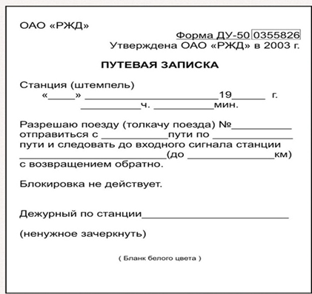
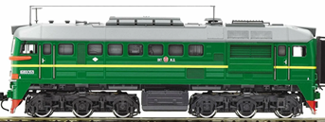
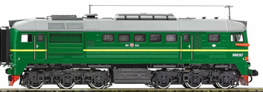
Обеспечение безопасного движения поездов при ПАБ
ДУ-50
Н1
Если голова отправляемого поезда находится за выходным светофором и последний открыть невозможно, действие блокировки прекращается; отправление поезда производится по телефонным средствам связи с выдачей машинисту Путевой записки (ДУ-50).
В таком же порядке производится отправление поездов с путей, не имеющих организованных маршрутов отправления.
Выходной светофор не открывался и не перекрывался, значит устройства ПАБ считают перегон свободным. В этом случае есть возможность отправить поезд встречного направления или с другого пути того же направления. Поэтому действие ПАБ прекращается.
(ИДП Прил.№3 п.9)

Slide 19


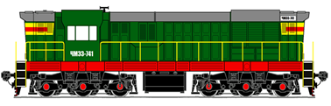



Обеспечение безопасного движения поездов при ПАБ
Получение согласия (ПС)
Станция Б
Станция А
Запрос на отправление
Ч2
Ч
Ч1
Н1
Ч3
Н
Н3
Отправление поездов на однопутных и двухпутных перегонах (по правильному пути) с возвращением с перегона на станцию отправления производится при запрещающем показании выходного светофора с выдачей машинисту ключа-жезла на право проезда закрытого выходного светофора и обратного следования.
При этом на однопутных перегонах перед отправлением поезда на перегон с последующим возвращением должно быть получено от соседней станции по блок-аппарату согласие на отправление поезда или блок-система переключена на соответствующее направление движения.
(ИДП Прил.№3 п.10)

Slide 20
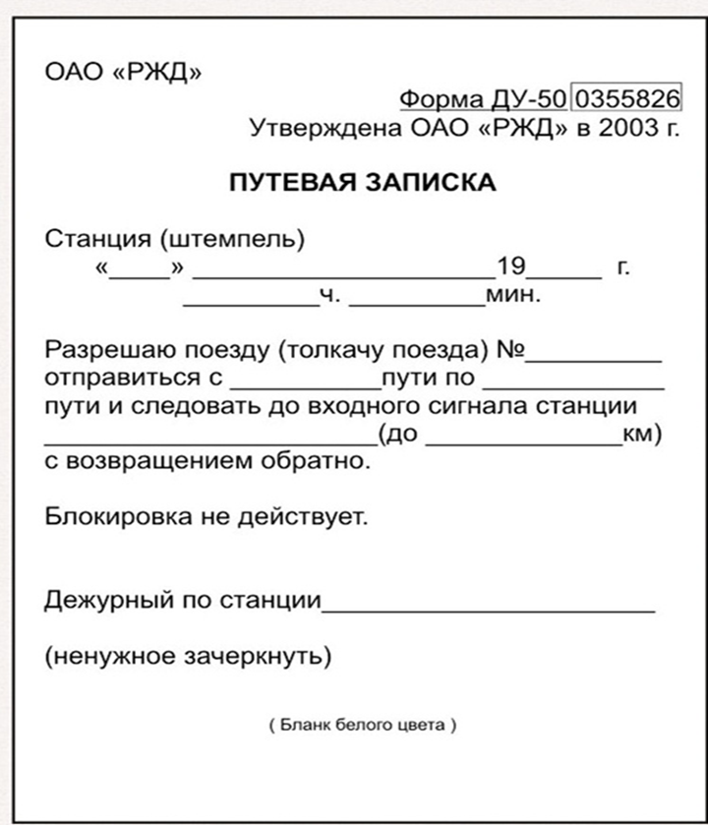
Обеспечение безопасного движения поездов при ПАБ
Получение согласия (ПС)
Станция Б
Станция А
Запрос на отправление
Ч2
ДУ-50
Ч
Ч1
Н1
Ч3
Н
Н3
При невозможности изъять ключ-жезл или в случае, если аппарат управления не оборудован ключом-жезлом, отправление поезда с последующим возвращением на станцию отправления производится по телефонным средствам связи с прекращением действия блокировки.
Поезда в этом случае отправляются при запрещающем показании выходного светофора с выдачей машинисту Путевой записки.
Путевая записка дает машинисту право следовать с поездом до входного светофора соседней станции, а при отправлении поезда по неправильному пути и отсутствии входного сигнала - до сигнального знака «Граница станции» или до указанного километра и возвращения обратно.
(ИДП Прил.№3 п.12)

Slide 21

Обеспечение безопасного движения поездов при ПАБ
Станция А
Станция Б
Ч2
Ч
Ч1
Н1
Ч3
Н
Н3
Отправление поезда с подталкивающим локомотивом, следующим до соседней станции, производится по путевой блокировке в обычном порядке с уведомлением ДСП этой станции по телефону об отправлении поезда с подталкивающим локомотивом.
(ИДП Прил.№3 п.13)

Slide 22

Обеспечение безопасного движения поездов при ПАБ
Станция А
Станция Б
Ч2
Ч
Ч1
Н1
Н
Ч3
Н3
Н3
Отправление поезда с подталкивающим локомотивом, когда последний возвращается с перегона на станцию отправления, производится по блокировке (при разрешающем показании выходного светофора).
Станция Б
Станция А
Ч2
Н2
Ч
Ч1
Н1
Ч3
Н
Н3
На право обратного следования машинисту подталкивающего локомотива вручается на станции отправления ключ-жезл.
(ИДП Прил.№3 п.13)

Slide 23
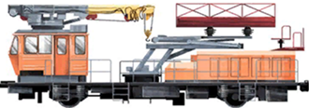
Обеспечение безопасного движения поездов при ПАБ
Станция А
Станция Б
На весь перегон
Ч2
Ч
Ч1
Н1
Н
Ч3
Н3
Н3
Специальный самоходный подвижной состав (ССПС) отправляется на перегон (в том числе и с возвращением обратно) в обычным порядке (как поезд).
С возвращением обратно
Станция Б
Станция А
Ч2
Н2
Ч
Ч1
Н1
Ч3
Н
Н3
Обратно ССПС следует по ключу-жезлу, который перед отправлением со станции вручается руководителю работ для передачи машинисту поезда перед возвращением этого поезда с перегона.
(ИДП Прил.№3 п.15)

Slide 24
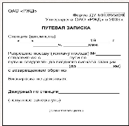
Обеспечение безопасного движения поездов при ПАБ
Станция А
Станция Б
ДУ-50
ДУ-50
Ч2
№2835
Ч
Ч1
Н1
Ч3
Н
Н3
При невозможности изъятия ключа-жезла, а также в случаях, когда блок-аппарат не оборудован ключом-жезлом для подталкивающего локомотива, отправление поезда с подталкивающим локомотивом, возвращающимся на станцию отправления, производится по телефонным средствам связи с прекращением действия блокировки. Машинистам ведущего и подталкивающего локомотивов в этом случае выдаются Путевые записки.
(ИДП Прил.№3 п.14)

Slide 25



Обеспечение безопасного движения поездов при ПАБ
9 августа 2019
9 августа 2019
13 45
13 45
2835
4143
1
1
1
1
А
325 км
Орлов
Орлов
Машинисту ведущего локомотива Машинисту подталкивающего локомотива

Slide 26
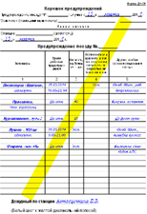

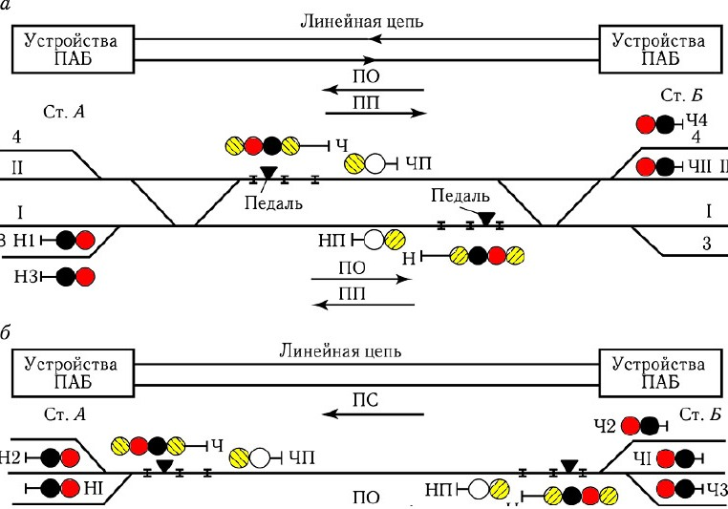
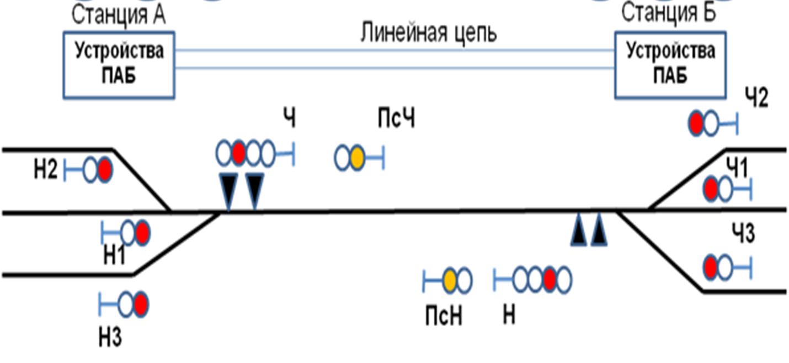

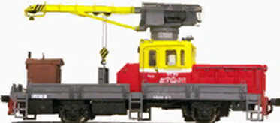
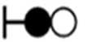
Обеспечение безопасного движения поездов при ПАБ
Отправление хозяйственного поезда для работы на перегоне с ПАБ
Ч2
Ч1
Н1
Н
Н3
Отправление поездов на однопутных и двухпутных перегонах (по правильному пути) с возвращением с перегона на станцию отправления производится при запрещающем показании выходного светофора с выдачей машинисту ключа-жезла на право проезда закрытого выходного светофора и обратного следования.
При этом на однопутных перегонах перед отправлением поезда на перегон с последующим возвращением должно быть получено от соседней станции по блок-аппарату согласие на отправление поезда или блок-система переключена на соответствующее направление движения.
Отправление двух и более единиц ССПС в сцепе в случае, когда предусмотрено их разъединение на перегоне, по ключу-жезлу запрещается.
(ИДП Прил.№3 п.10)

Slide 27
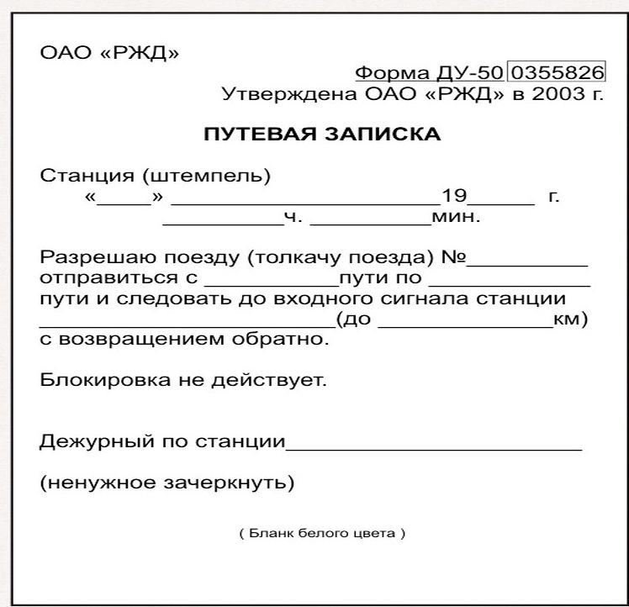


Обеспечение безопасного движения поездов при ПАБ
Отправление хозяйственного поезда для работы на перегоне с ПАБ
Саратов-1
24 марта 2020
21 25
8601
Ч2
1
1 гл
257пк6
Ч1
Н1
Н
Ивашов
Н3
При невозможности изъять ключ-жезл или в случае, если аппарат управления не оборудован ключом-жезлом, отправление поезда с последующим возвращением на станцию отправления производится по телефонным средствам связи (ТСС) с прекращением действия блокировки.
Поезда в этом случае отправляются при запрещающем показании выходного светофора с выдачей машинисту Путевой записки.
(ИДП Прил.№1,3 п.12)

Slide 28
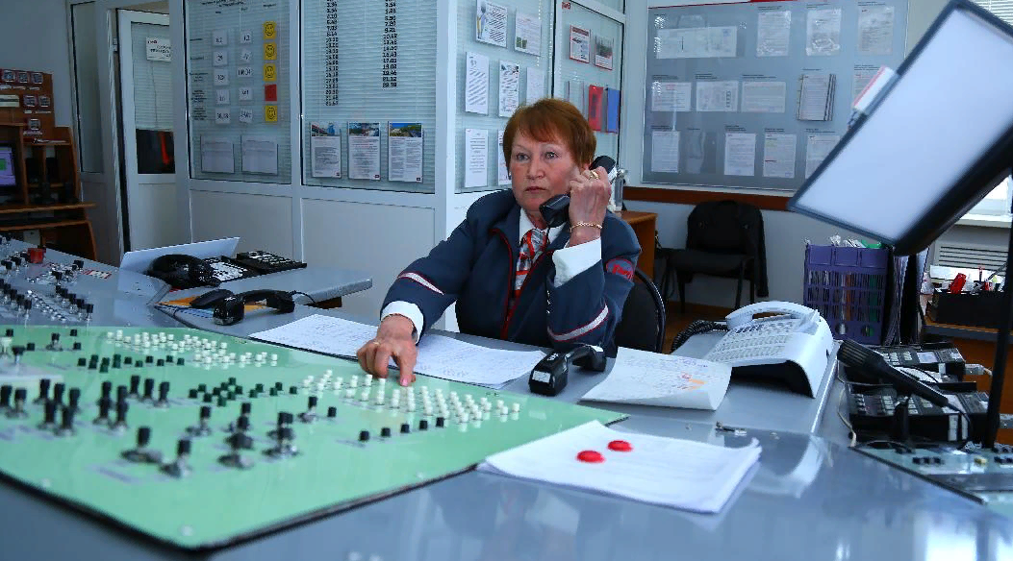
Обеспечение безопасного движения поездов при ПАБ
При неисправности блокировочной телефонной связи ДСП обязан особо внимательно следить за изменением показаний контрольных приборов на аппаратах управления. Уведомления о движении поездов в этом случае осуществляются через ДНЦ или по другим средствам связи, находящимся в распоряжении ДСП.

Slide 29



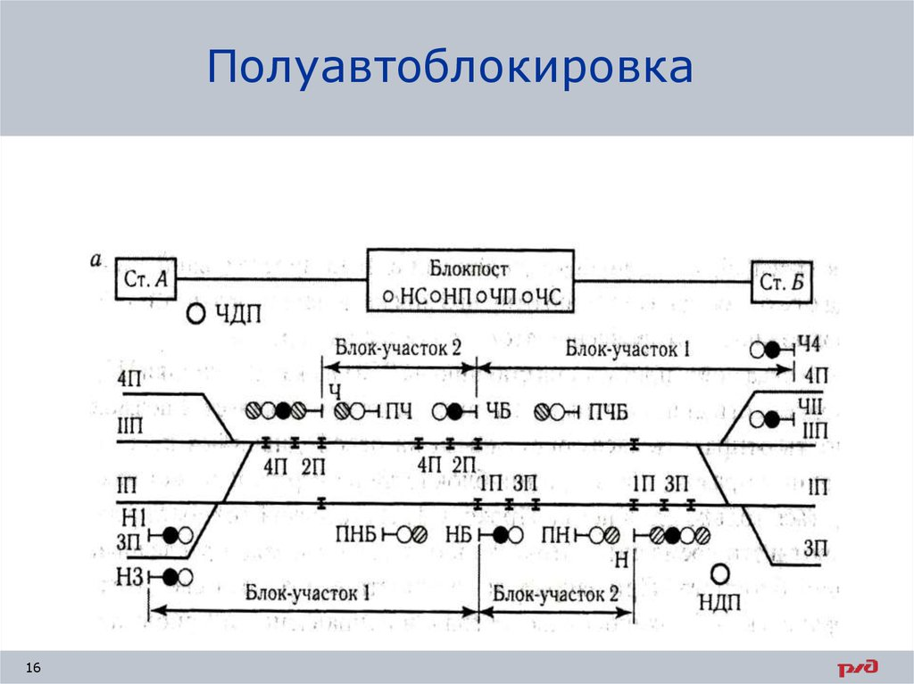


Обеспечение безопасного движения поездов при ПАБ
Б/п
Н
К неисправностям, при которых действие полуавтоматической блокировки должно быть
прекращено, относятся:

Slide 30

Обеспечение безопасного движения поездов при ПАБ
Станция А
Станция Б
Ч2
Ч
Ч1
Н1
Н
Ч3
Н3
Н3
1. Невозможность закрытия выходного
Блок-пост
Станция Б
Станция А
Ч2
Н2
Ч
Ч1
Н1
НБ
Ч3
Н
Н3
или проходного светофора.
(ИДП Прил.№3 п.19)

Slide 31
Обеспечение безопасного движения поездов при ПАБ
Станция А
Станция Б
Ч2
Ч
Ч1
Н1
Н
Ч3
Н3
Н3
2. Невозможность открытия выходного
Блок-пост
Станция Б
Станция А
Ч2
Н2
Ч
Ч1
Н1
НБ
Ч3
Н
Н3
или проходного светофора при свободном перегоне (в том числе возможность выключения контроля свободности изолированных участков);
(ИДП Прил.№3 п.19)

Slide 32
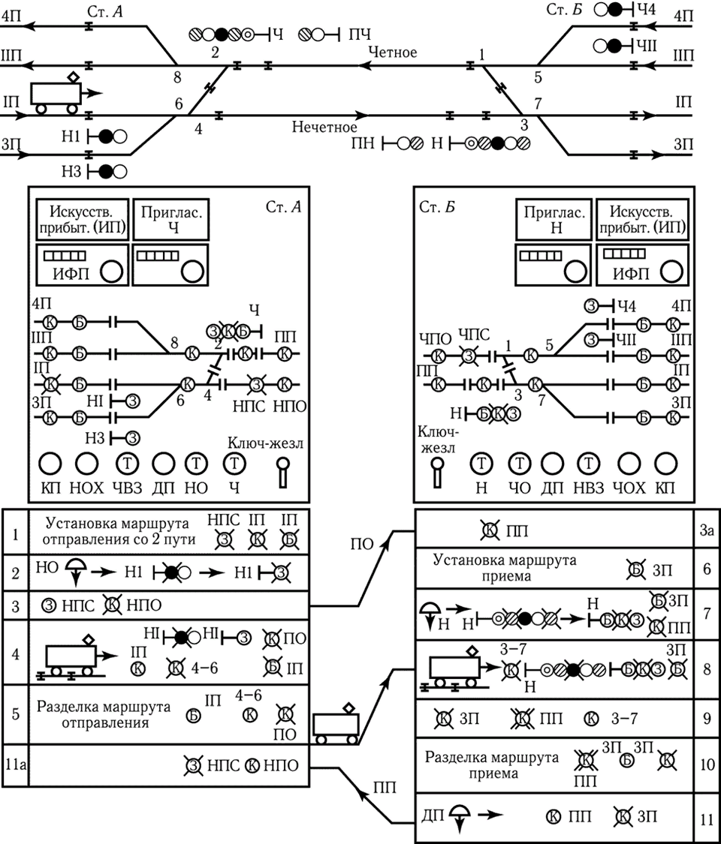
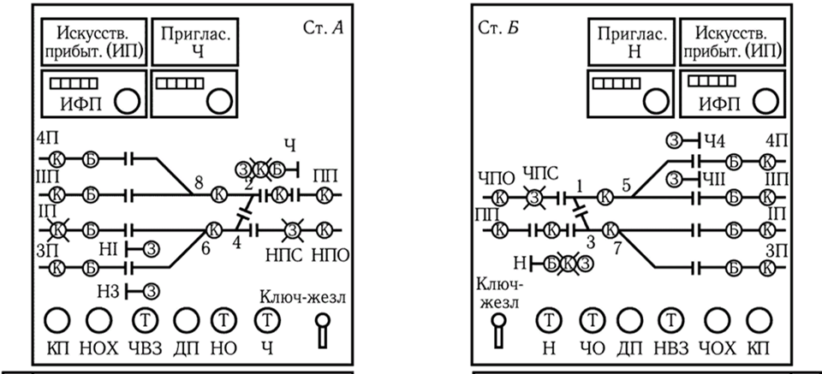
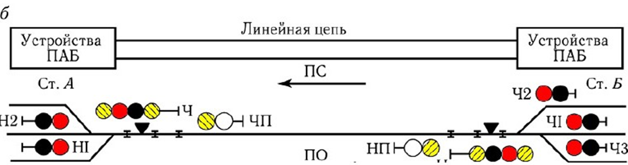

Обеспечение безопасного движения поездов при ПАБ
Пульт-табло
ДСП
Получение согласия (ПС)
Пульт-табло
ДСП
Запрос на отправление
Запрос о даче согласия на отправление не посылался
Линейная цепь
Ч2
№2731
Н2
Ч1
Н3
3. Произвольное получение блокировочных сигналов;
(ИДП Прил.№3 п.19)

Slide 33
Обеспечение безопасного движения поездов при ПАБ
Пульт-табло
ДСП
Пульт-табло
ДСП
Получение согласия (ПС)
Запрос на отправление
Линейная цепь
Ч2
№2731
Н2
Ч1
Н3
4. Невозможность подачи или получения блокировочных сигналов;
(ИДП Прил.№3 п.19)

Slide 34
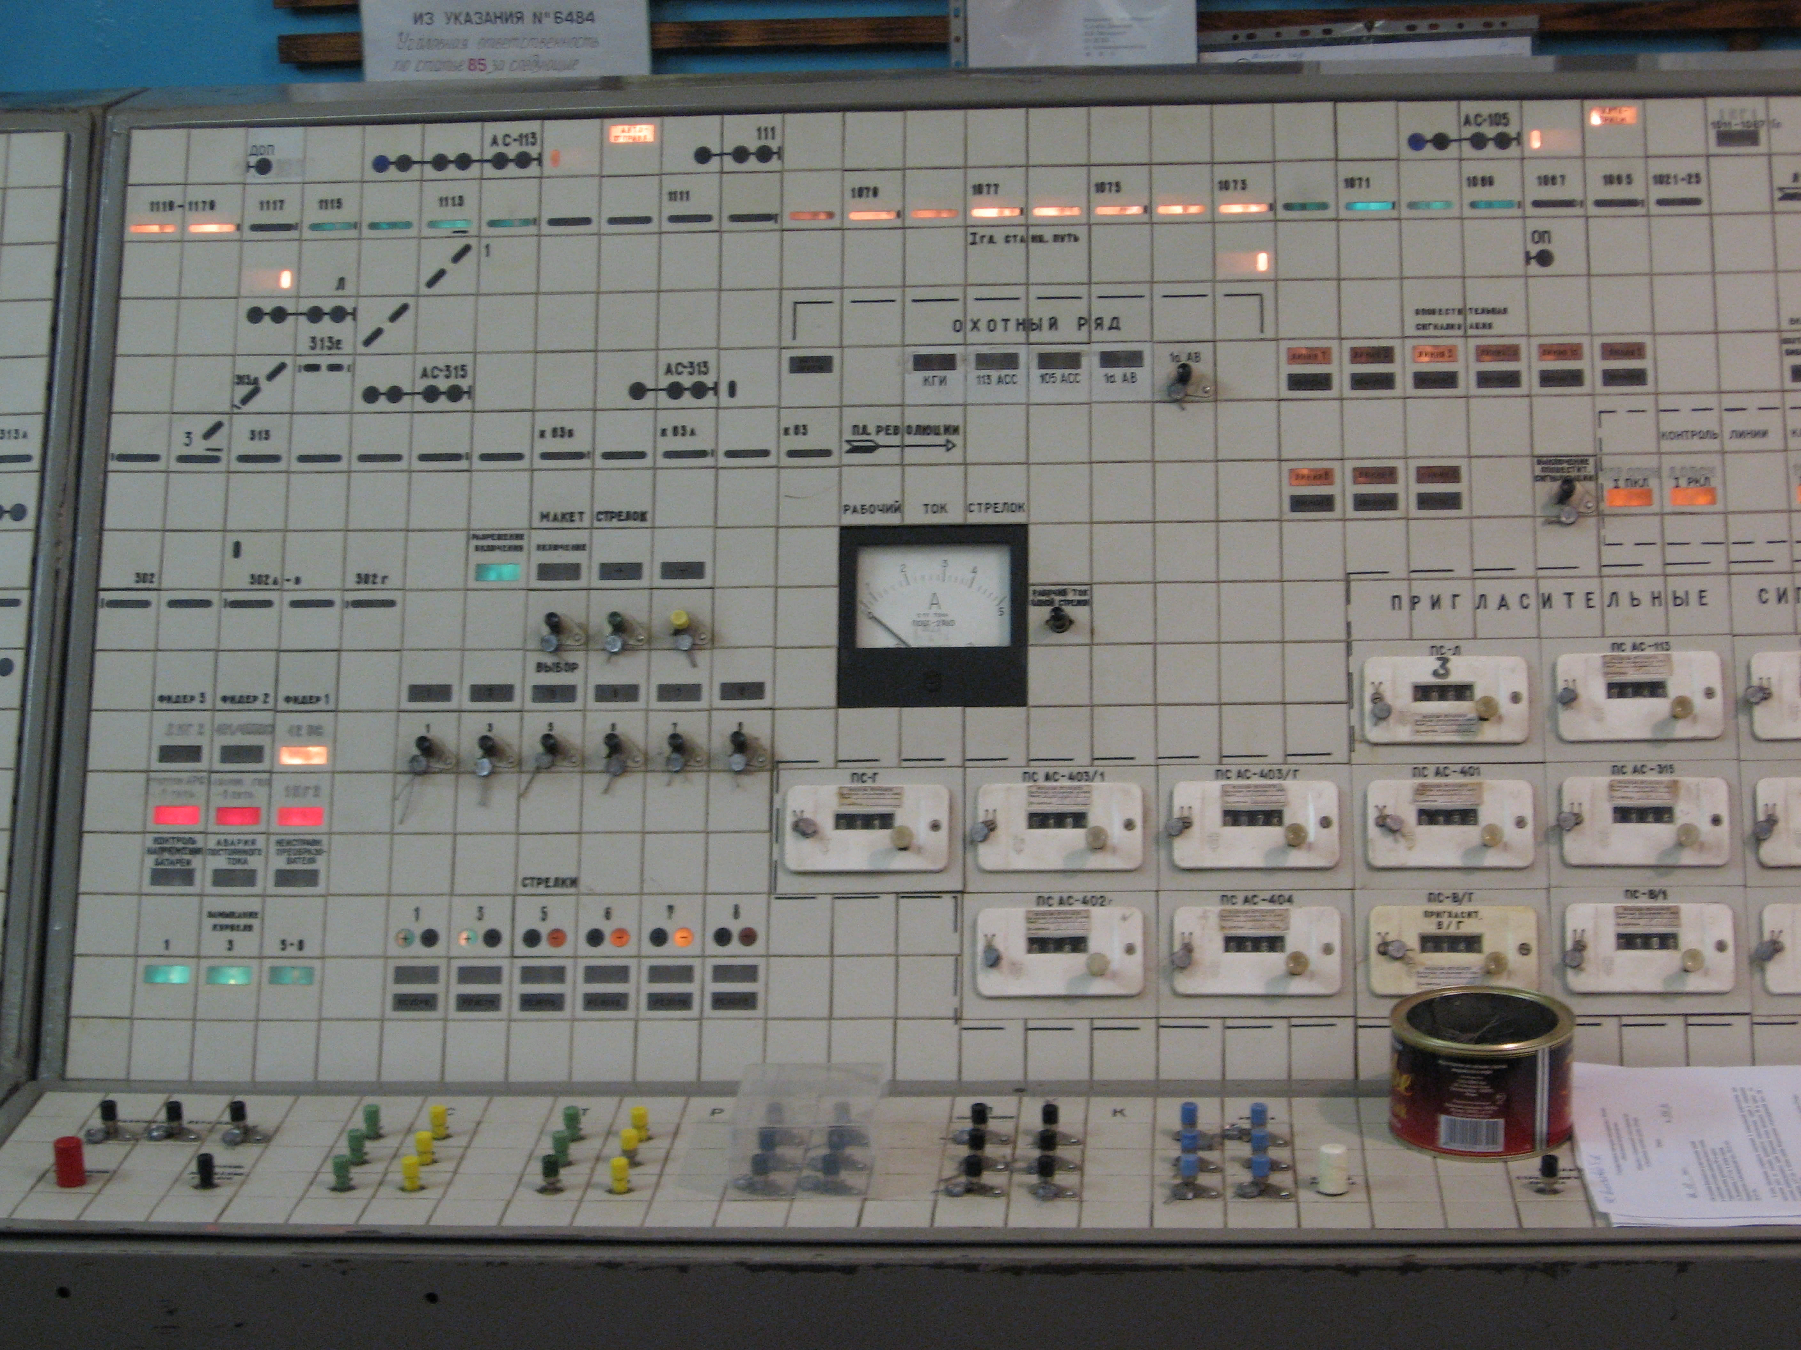



Обеспечение безопасного движения поездов при ПАБ
5. Отсутствие пломб на аппарате управления (за исключением пломб на педальной замычке или вспомогательной кнопке).
(ИДП Прил.№3 п.19)

Slide 35
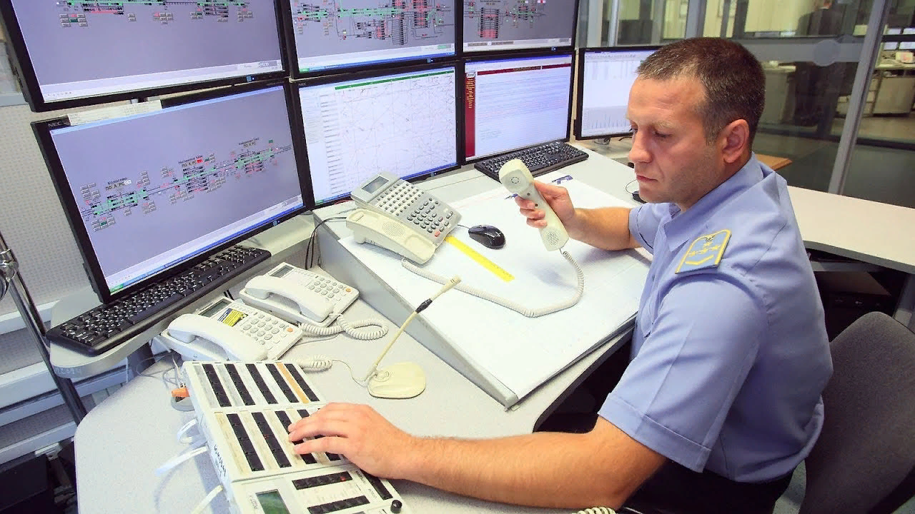
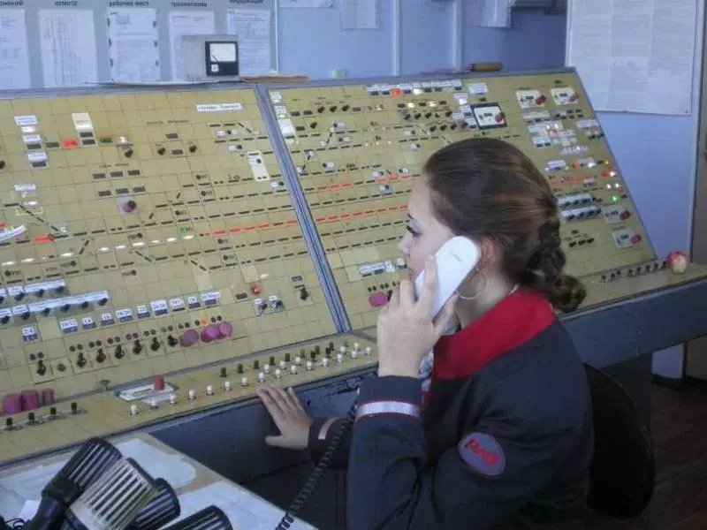



Обеспечение безопасного движения поездов при ПАБ
ДНЦ
ДУ-50
Приказ №7 Время 23 ч 40 м ДСП ст. А,Б
Ввиду невозможности открытия выходного светофора на перегоне А - Б с 23 ч 42 мин действие ПАБ прекращается и устанавливается движение поездов по телефонным средствам связи по правилам однопутного движения. Перегон
А – Б от поездов свободен.
ДНЦ Петров
ДСП ст. А
ДСП ст. Б
Ч2
№2731
Н2
Ч1
Н3
При неисправности ПАБ движение на перегоне осуществляется по телефонным средствам связи с выдачей машинисту путевой записки ДУ-50.
Переход на телефонные средства связи (ТСС), а также возобновление движения поездов по блокировке осуществляются приказом ДНЦ после предварительной проверки через ДСП станций свободности перегона.
ДСП ст. А,Б Приказ №7 от 21.01.21г. отменяется с 10 ч 00 мин движение поездов на перегоне А-Б восстанавливается по полуавтоблокировке. Перегон А-Б от поездов свободен.
ДНЦ Петров
(ИДП Прил.№3 п.21)

Slide 36

Обеспечение безопасного движения поездов при ПАБ
Пульты заблокированы до прибытия поезда
Ст. Б
Ст. А
№2563
Путевое отправление (ПО)
Ч1
Ч2
№6652
Н1
Ч1
№4901
Н2
НП
Ч3
Н3
Действие ПАБ возобновляется при последующем отправлении на перегон ранее задержанного или другого поезда того же направления, т.к. выходной светофор открывался, а затем его перекрыли, то устройства ПАБ считают перегон занятым. Пока поезд не проследует датчики на станции прибытия, устройства ПАБ будут считать перегон занятым (невозможно посылать блокировочные сигналы).
Отправление задержанного или другого поезда того же направления производится по одному из разрешений:
1. Разрешение на бланке ДУ-52 с заполнением пункта 1;
2. По приказу ДСП станции, автоматически записываемому системой регистрации переговоров;
3. По вновь открытому выходному светофору, если на станции имеются устройства, которые при свободном перегоне позволяют повторно открыть выходной светофор.
(ИДП Прил.№3 п.7)

Slide 37



Обеспечение безопасного движения поездов при ПАБ
Станция А
Станция Б
ДУ-50
Ч2
№2835
Ч
Ч1
№2701
Н1
Ч3
Н
ДУ-50
Н3
При следовании поезда с использованием двойной тягой или с подталкивающим локомотивом на весь перегон разрешение на право занятия перегона вручается только машинисту ведущего локомотива. Машинисты второго (при двойной тяге) и подталкивающего локомотивов должны руководствоваться сигналами или передаваемыми по радиосвязи сообщениями машиниста ведущего локомотива.
(ИДП Прил.№3 п.24)

Slide 38




Обеспечение безопасного движения поездов при ПАБ
ДУ-50
Н
На двухпутных (многопутных) перегонах, оборудованных ПАБ для движения в одном направлении, отправление поездов (в порядке регулировки) по неправильному пути производится по приказу ДНЦ с переходом на телефонные средства связи по правилам однопутного движения.
(ИДП Прил.№3 п.26)

Slide 39

Обеспечение безопасного движения поездов при ПАБ
Отправление поездов при наличии групповых выходных светофоров производится по разрешающему показанию выходного светофора и маршрутному указателю на нем с цифрой зеленого цвета, соответствующей номеру того пути, с которого разрешается отправление поезда.
(ИДП Прил.№3 п.8)

Slide 40











Обеспечение безопасного движения поездов при ПАБ
Станция Снежа
Станция Звезда
33
Отправление поезда по открытому групповому светофору при неисправности маршрутного указателя пути отправления (из лампочек зеленого цвета) или повторителя группового светофора на пути отправления производится по регистрируемому приказу ДСП при наличии регистратора переговоров.
13
№2458
ДСП станции Звезда: «Приказ №73, время 17 час 52 мин. Машинист поезда №2458 на 13 пути. Групповой светофор литер ЧС11-13 открыт Вам. Разрешаю отправиться. ДСП Шагин».
ТЧМ: «Понятно, приказ №73, время 17 час 52 мин. Разрешаете поезду №2458 отправиться с 13 пути, групповой светофор литер ЧС11-13 открыт. Машинист Яковлев».

Slide 41

Обеспечение безопасного движения поездов при ПАБ
В случаях неисправности маршрутных указателей (зеленого цвета) групповых выходных светофоров отправление поездов со станции производится при открытом групповом выходном светофоре с передачей машинисту поезда регистрируемого приказа ДСП или с вручением машинисту поезда разрешения на бланке ДУ-52 с заполнением пункта II.
(ИДП Прил.№3 п.8)
Указатель направления движения
Указатель
пути отправления
При неисправности на выходном светофоре маршрутного указателя направления (белого цвета) отправление поездов производится по открытому выходному светофору, в этом случае ДСП станции должен сообщить машинисту поезда лично, по поездной радиосвязи о неисправности указателя и о готовности маршрута в направлении следования поезда. (ИДП Прил.№1 п.21)

Slide 42








Обеспечение безопасного движения поездов при ПАБ
Станция Луч
Станция Ивки
№2628
Станция Мелих
Нм
или
Отправление поезда по открытому выходному (маршрутному) светофору при неисправности маршрутного указателя направления (из лампочек белого цвета):
ДСП станции Луч: «Машинист поезда №2628 на 7 пути. Маршрутный указатель направления на светофоре литер Ч7 неисправен. Маршрут готов в направлении станции Мелих. ДСП Филатов».
ТЧМ: «Понятно. Разрешаете отправиться поезду №2628 с 7 пути в направлении станции Мелих. Маршрутный указатель направления на светофоре литер Ч7 неисправен. ТЧМ Свиридов».
ДСП станции Луч: «Верно, выполняйте».

Slide 43
Обеспечение безопасного движения поездов при ПАБ
Станция А
Станция Б
Ч2
Н2
Ч
Ч1
№2547
Н1
Н
Ч3
МН3
Н3
Проследование поездами маршрутного светофора с запрещающим показанием (до выходного светофора) может осуществляться:
1. по пригласительному сигналу;
2. по регистрируемому приказу ДСП станции, передаваемому машинисту отправляющегося поезда по радиосвязи;
3. по разрешению на бланке ДУ-52 с заполнением пункта I при соответствующем изменении текста от руки.
(ИДП Прил.№3 п.23)

Slide 44
Обеспечение безопасного движения поездов при ПАБ
Закрепление материала
Что является при ПАБ разрешением на занятие перегона?
Как отправить поезд, задержанный или другой поезд того же направления после перекрытия выходного светофора?
Как отправить поезд встречного направления после перекрытия выходного сигнала на однопутном участке при ПАБ?
Как отправить поезд в случае неисправности на групповом выходном светофоре маршрутного указателя пути отправления (зеленого цвета)?
Как отправить поезд в случае неисправности на групповом выходном светофоре маршрутного указателя направления (белого цвета)?
Как отправить поезд при ПАБ, если локомотив находится за выходным светофором с разрешающим показанием?
Голова поезда находится за выходным светофором с запрещающим огнем. Как отправить поезд?
Как при ПАБ отправить поезд с пути, не имеющего выходного светофора?
Порядок отправления поездов с возвращением обратно на станцию при ПАБ.
Неисправности, при которых действие ПАБ прекращается.

Slide 45
Опережающее задание по следующей теме:
Безопасность движения поездов при неисправности АБ
Курс лекций Глава 21 стр. 140-144
Обеспечение безопасного движения поездов при АБ.
Актуализация домашнего задания: Проработка учебной литературы и составление конспекта по основным действиям при неисправностях. Курс лекций, Глава 21, стр. 139-140. Подготовка к практическому занятию №25, оформление отчетов и подготовка к их защите.

